Slide 1


요구사항
step 2
Step 3

Slide 2
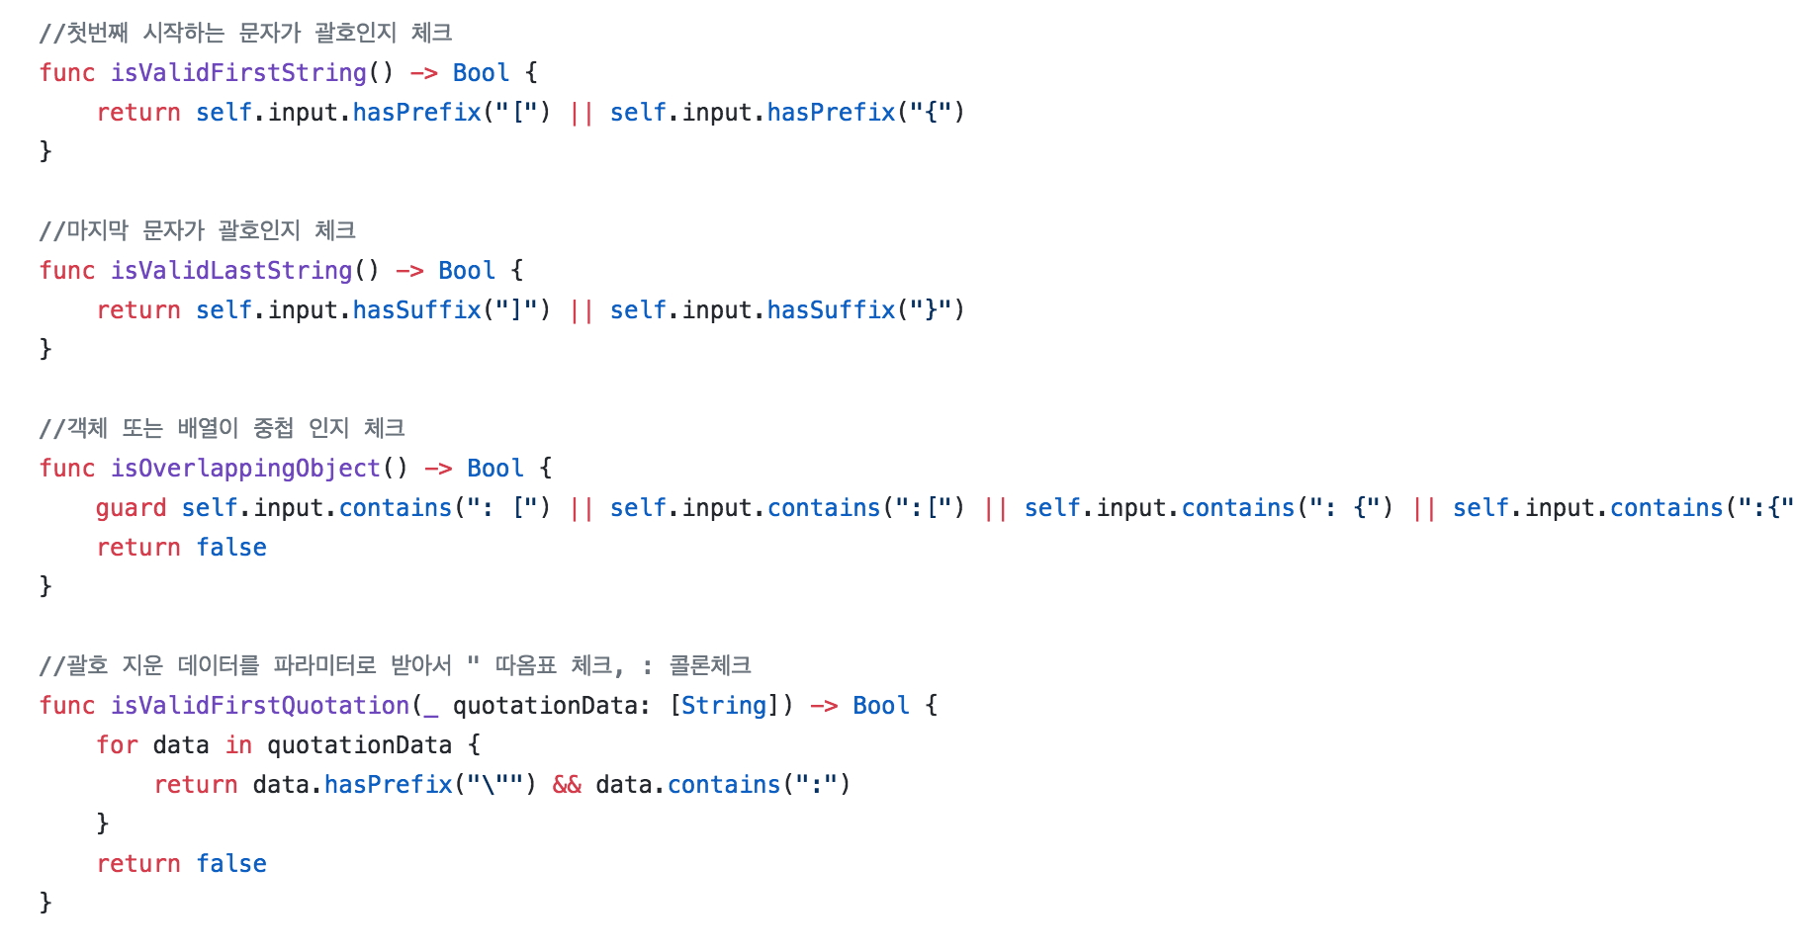
접근 방법
예외처리 할 것들이 뭐가 있을까

Slide 3
